Slide 1
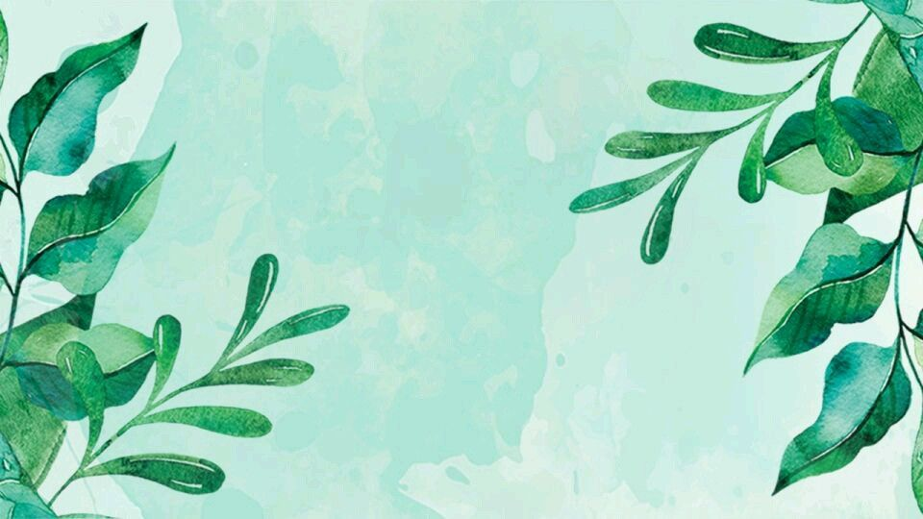
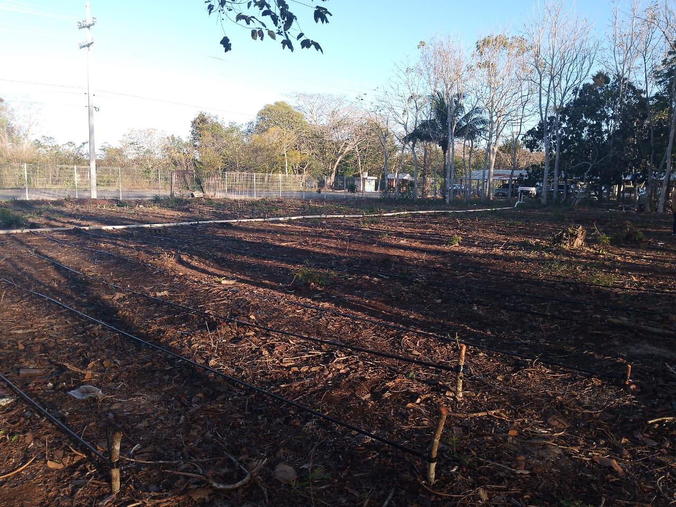
Cultivo de sandia/ Milpa maya
Nombre: Martha de los Ángeles Notario Chimal
Asignatura: Humanidades
Grado y Grupo: Sexto Semestre “B”
Profesor: Jorge Alejandro Soberanis Teran

Slide 2

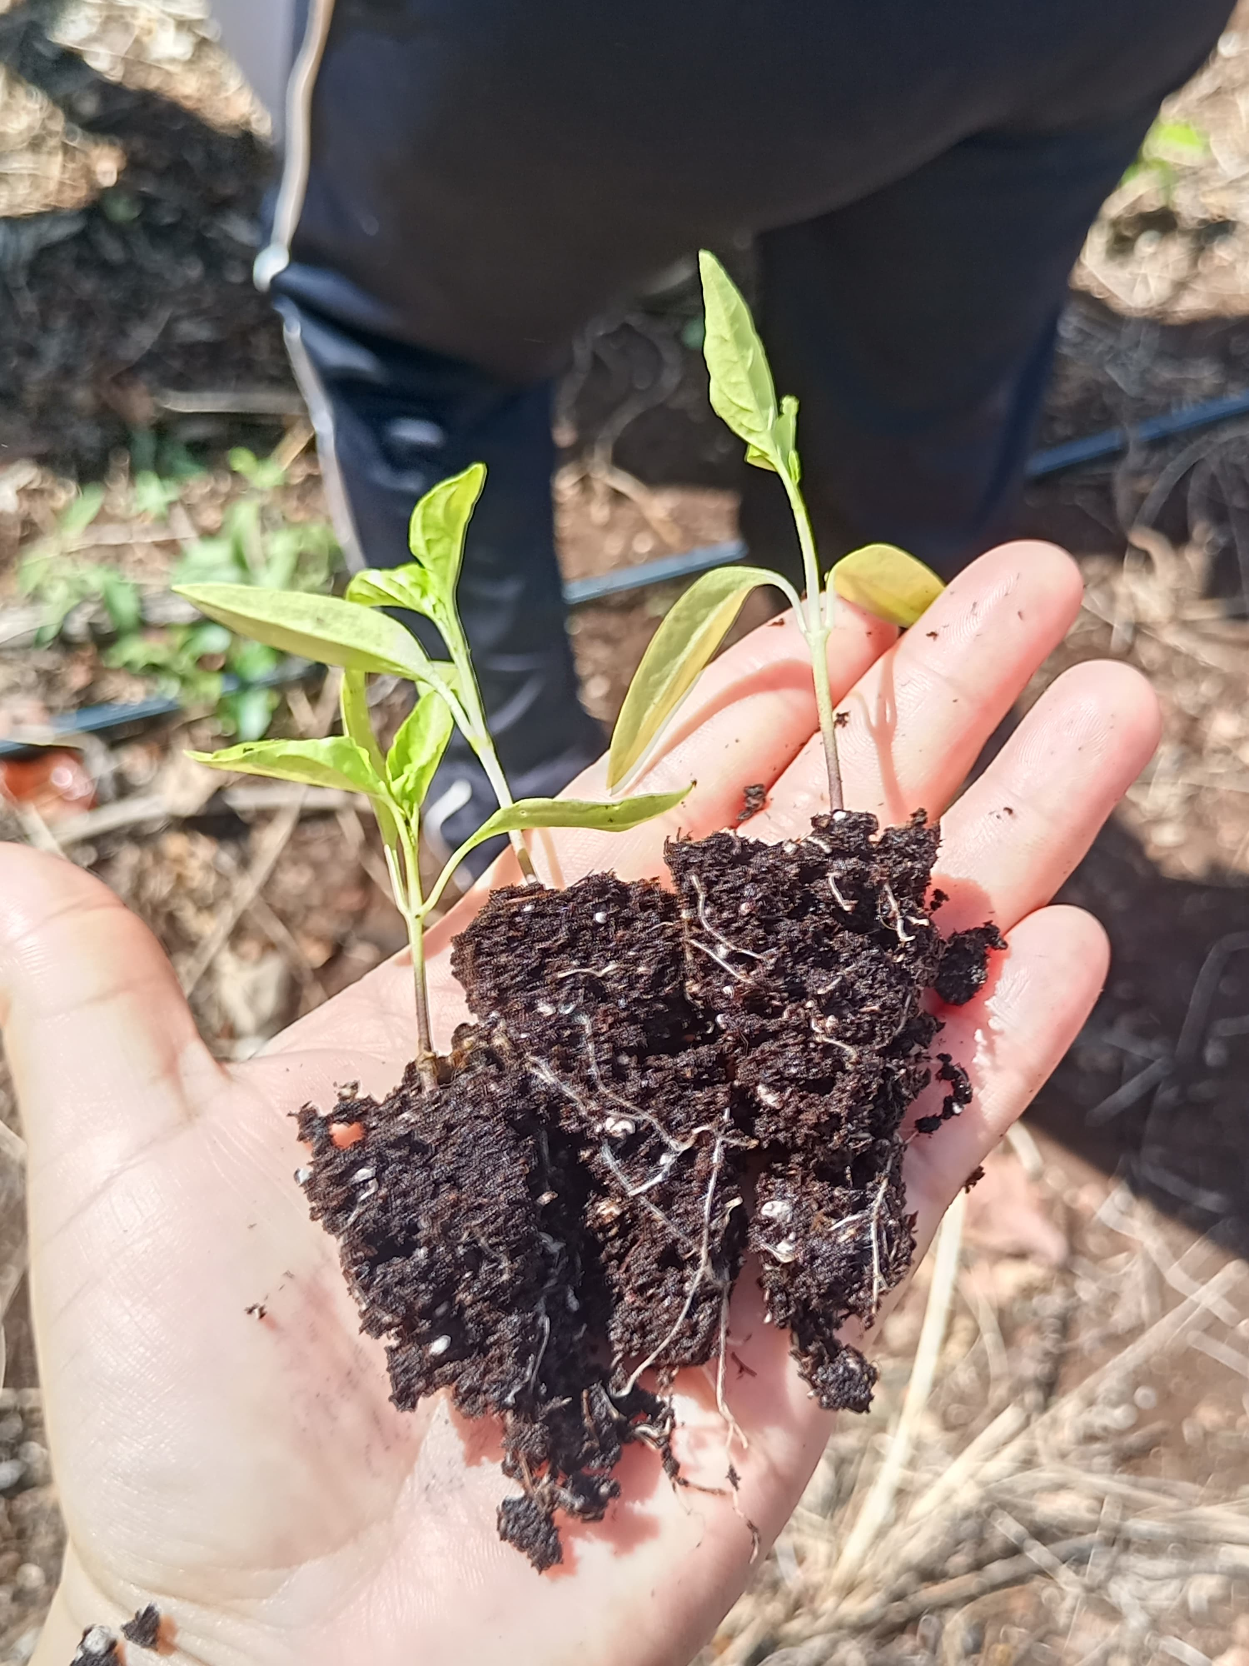
Selecciona la variedad adecuada:
Lo primero es elegir la variedad de sandía que más te guste o que mejor se adapte a tu clima. Hay de todo: algunas sin semillas, otras con pulpa roja, amarilla o hasta de colores más raros. Depende de lo que busques, pero siempre asegúrate de que se adapte a las temperaturas de tu zona.

Slide 3
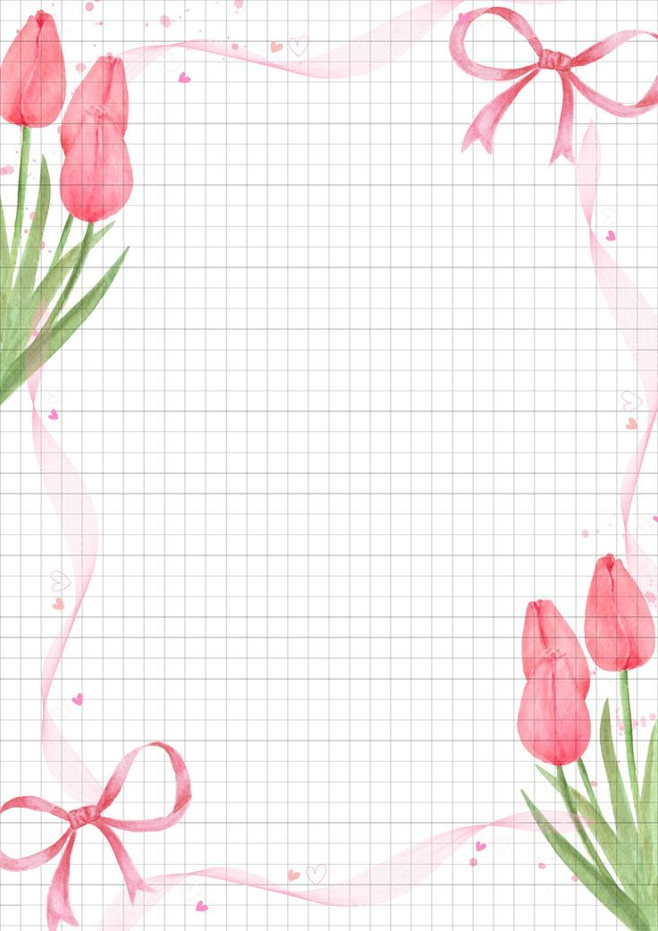
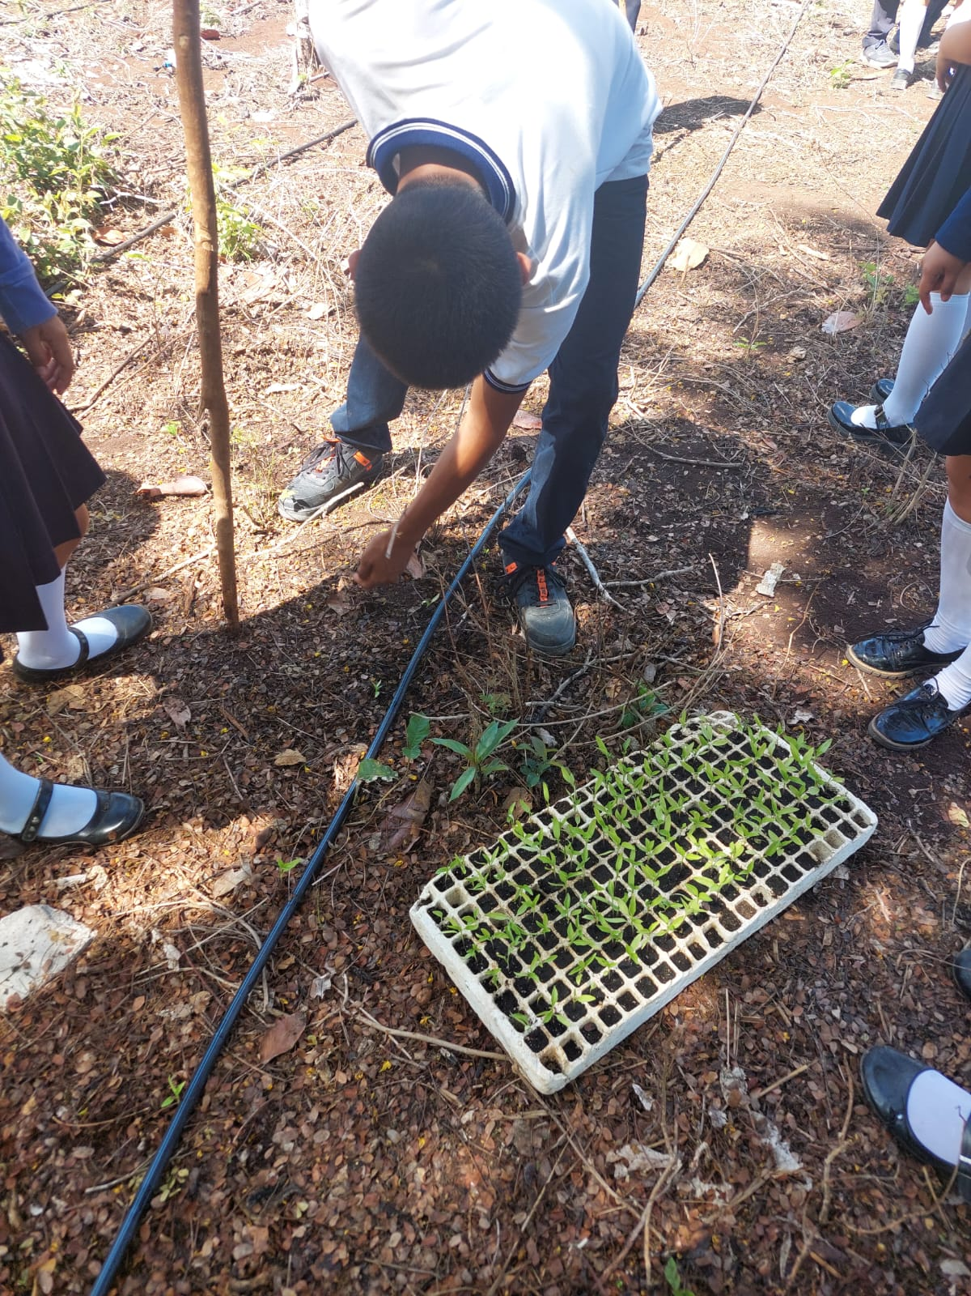
Prepara bien el suelo:
Las sandías no piden un suelo cualquiera. Necesitan algo bien suelto, que drene bien el agua. Asegúrate de remover las malas hierbas y de labrar bien la tierra, porque sus raíces necesitan espacio. También es una buena idea añadir algo de abono o compost para darle un empujón al suelo.

Slide 4

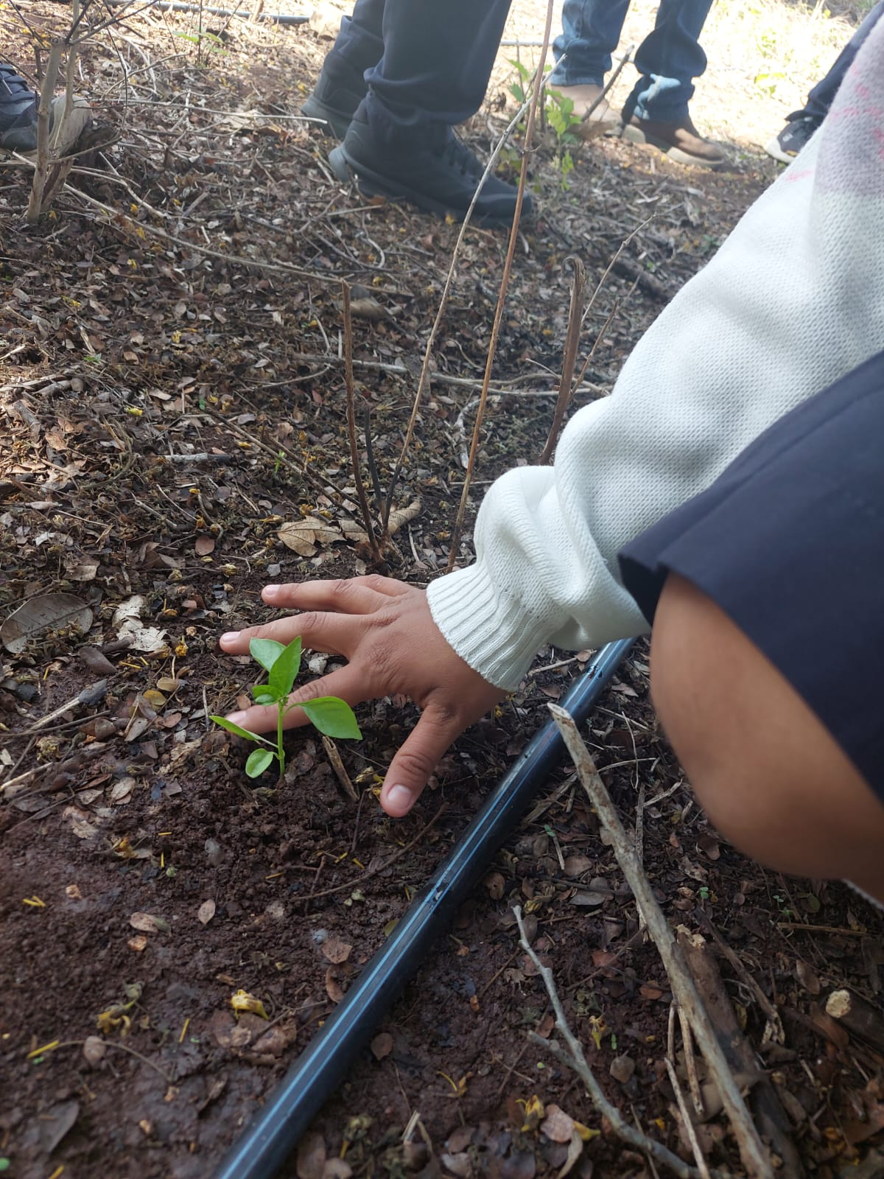
Siembra las semillas:
Puedes sembrar las semillas directamente en la tierra o iniciar en semilleros. Si lo haces en el campo, ponlas a unos 2-3 cm de profundidad, dejando espacio entre cada una, porque las plantas van a crecer mucho. Si prefieres sembrar en semillero, hazlo unas 4-6 semanas antes de la última helada, y cuando las plántulas tengan 3-4 hojas, ya las puedes trasplantar.

Slide 5
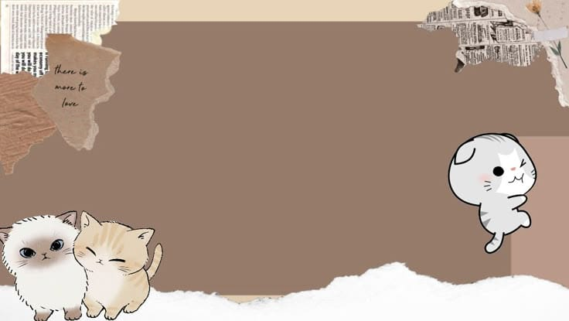
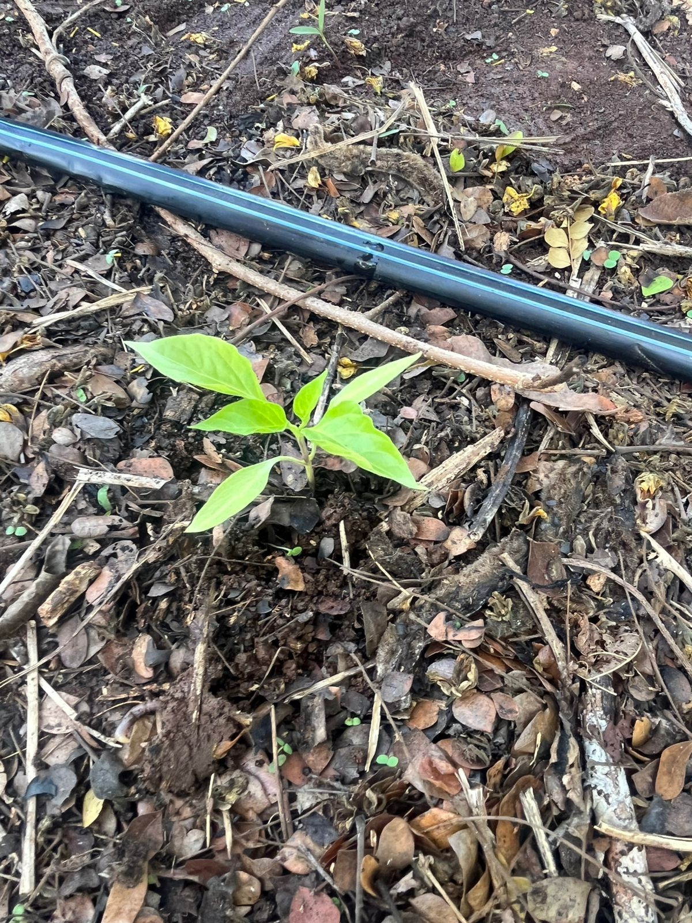
Riego constante:
A las sandías les gusta el agua, pero no demasiada. Durante el crecimiento y cuando empiezan a formar los frutos, necesitan que las riegues regularmente, mejor con un sistema de goteo, así evitas mojar las hojas y frutas. Ya cuando se acerque la cosecha, reduce un poco el riego, para que no se agrieten o pierdan sabor.

Slide 6
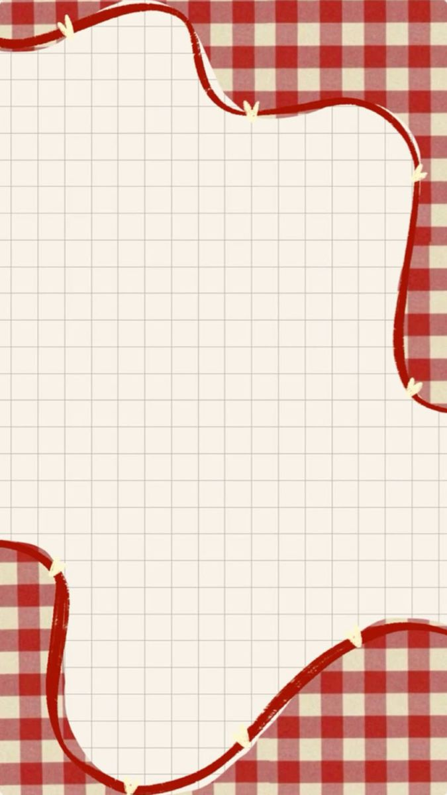
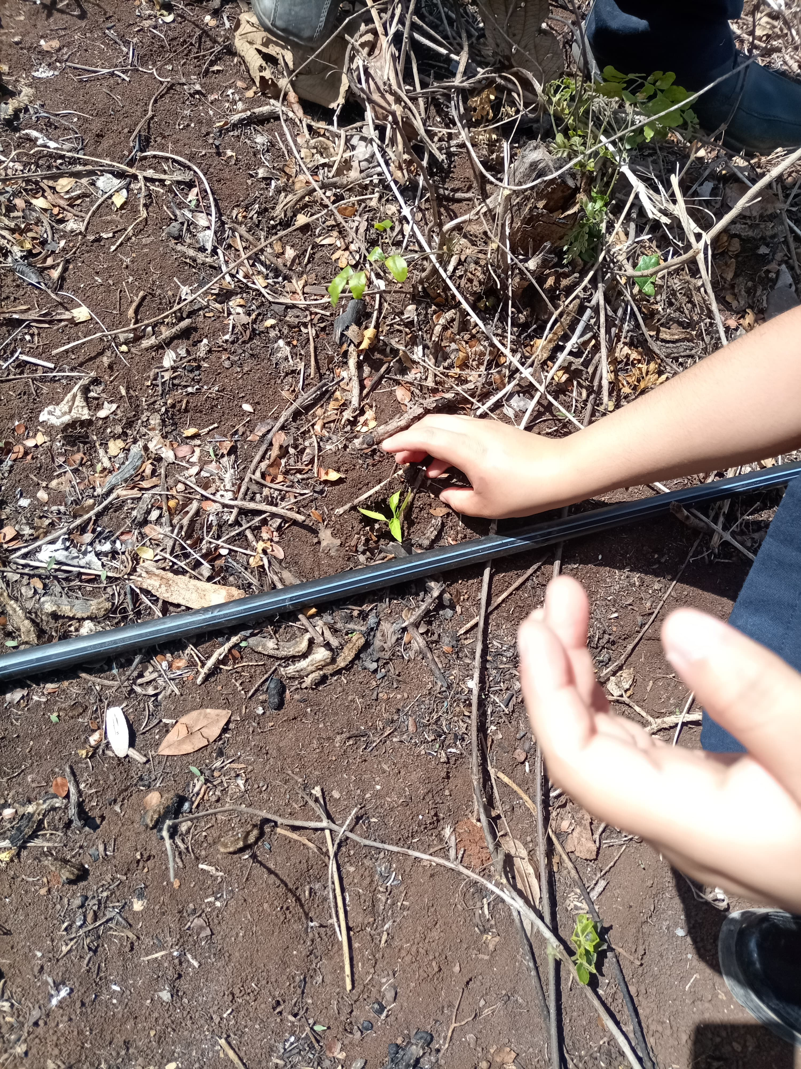
Mantén un ojo en la planta:
Es importante podar las ramas laterales para que la planta concentre su energía en los frutos, no en hojas que no sirven mucho. También hay que vigilar que no se le peguen plagas, como pulgones o moscas blancas. Si ves algo raro, trata de controlarlo rápido.

Slide 7

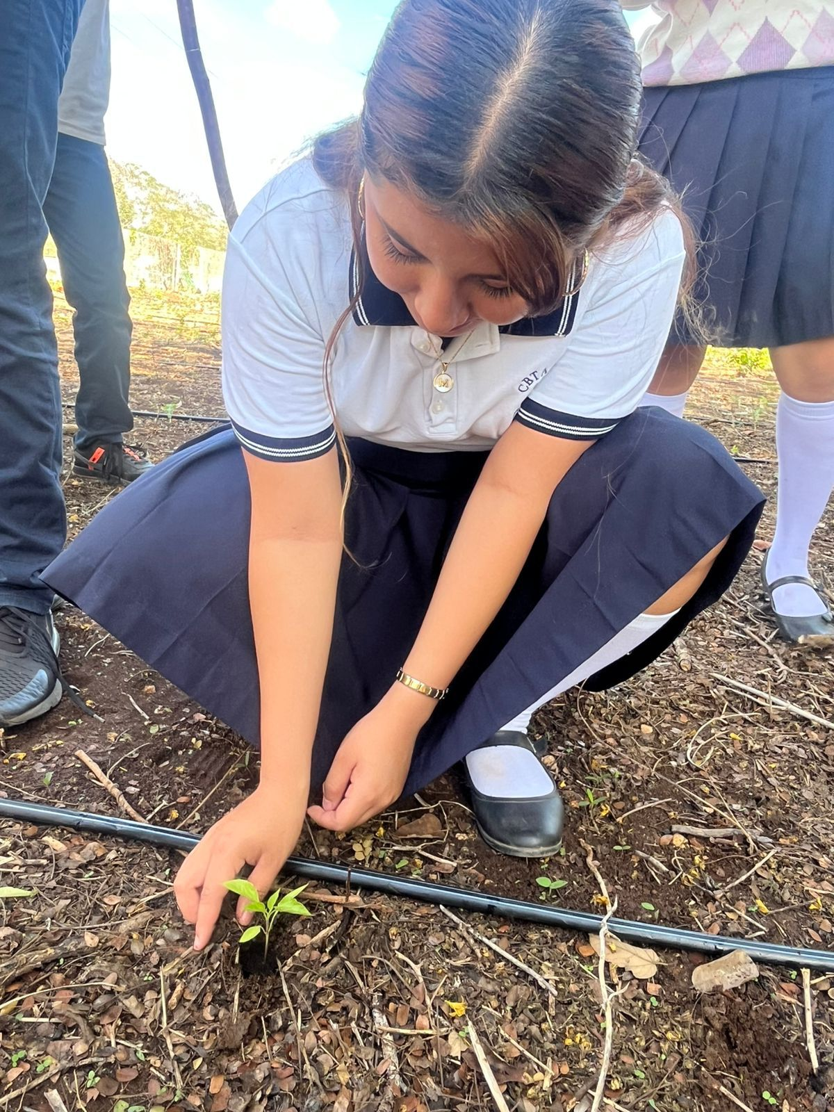
Cosecha:
La sandía está lista cuando la cáscara está bien dura y, si la golpeas, suena hueca. También fíjate en la parte de abajo: si empieza a ponerse amarilla, es señal de que ya está madura. Cuando la coseches, corta un pedazo de tallo, para que aguante más.

Slide 8

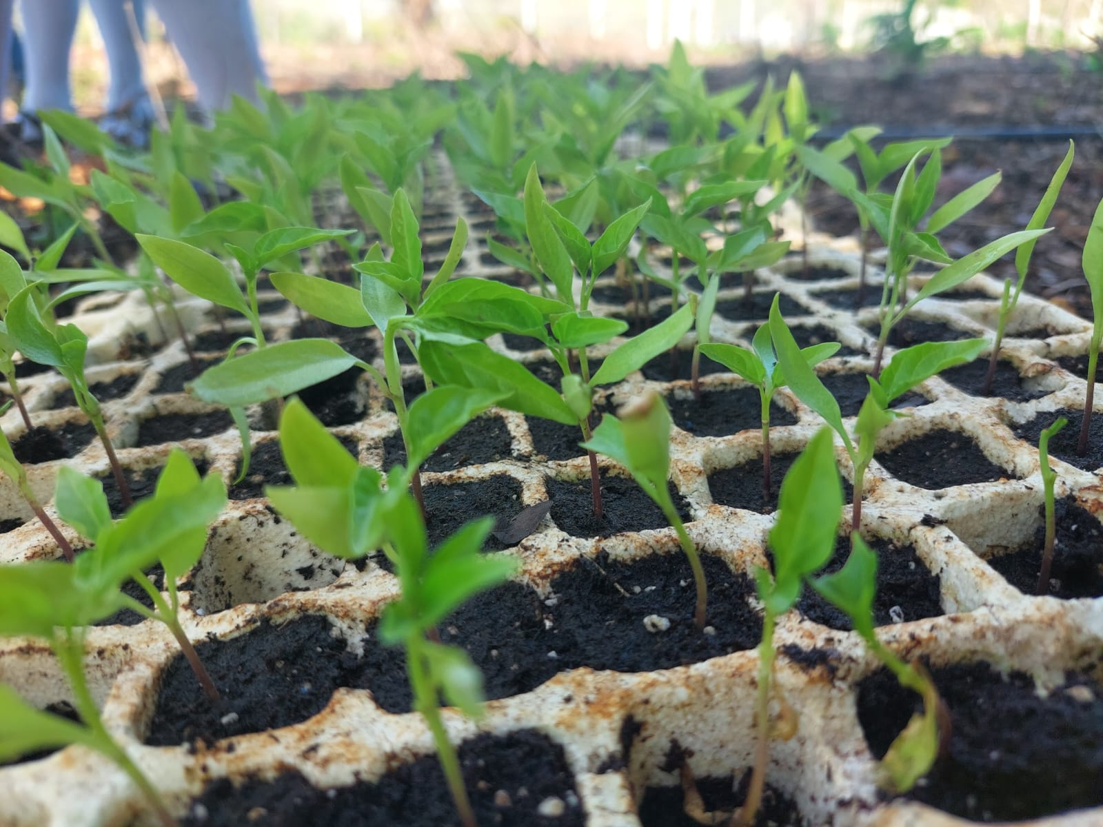
Reflexión:
¿Que pasaría si la milpa maya desapareciera?
Si la milpa maya, que es una forma de agricultura tradicional de los pueblos indígenas en Mesoamérica, desapareciera, tendría varias consecuencias significativas, tanto en términos ecológicos como culturales y sociales.
Dato curioso:
Además, se cree que los mayas cultivaban diversas variedades de sandía, algunas de las cuales eran pequeñas y muy dulces, mientras que otras eran más grandes y con menos azúcar. La sandía formaba parte de su dieta en fresco y también en combinaciones con otros ingredientes locales, como el chile, la sal o el limón (estos últimos agregados en forma de condimento).

